Slide 1
Robô Diferencial Seguidor de Linha
ETAPA 1
Integrantes:
Gabriel Erick Matheus Imamura 197301
Guilherme Augusto Vieira Palma 173610
Henrique Meneguetti Bianchi 217802
João Vitor Gomes Do N. De Siqueira 237870
Paulo Roberto De Araujo Junior 204440

Slide 2
Descrição
Objetivos
Neste projeto, exploraremos a criação de um robô seguidor de linha utilizando um microcontrolador STM32.
Abordaremos o planejamento das etapas de desenvolvimento e as metodologias aplicadas.
Desenvolver um robô autônomo capaz de seguir uma linha branca sobre um fundo preto.
Implementar técnicas de controle utilizando um microcontrolador STM32.
Integrar sensores, atuadores e programação embarcada para a solução.
Modelar um sistema embarcado.
Resolver problemas relacionados à cronogramas, entregas, implementações e projetos embarcados.

Slide 3
Requisitos Funcionais
7. Monitoramento: O robô deve monitorar e calcular a distância percorrida, a velocidade atual, a velocidade média, e a postura (coordenadas 𝑥, 𝑦 e orientação 𝜃).
8. Exibição no display LCD: O display LCD do robô deve exibir o nível de carga da bateria em %, a estimativa de autonomia em metros, a distância percorrida, e a postura atual.
9. Controle de movimento via celular: O robô deve permitir controle de movimento pelo celular através de comunicação Bluetooth.
10. Configuração de parâmetros via interface: Deve ser possível configurar parâmetros como intensidade do alarme e velocidade diretamente via interface no celular.
11. Monitoramento dos parâmetros pelo celular: Todos os parâmetros monitorados pelo robô devem ser acessíveis e monitorados pelo celular.
12. Indicação de status: O robô deve possuir LEDs que indicam seu status atual (em movimento, parado, em espera, em recarga)
1. Detecção de desvio: O robô deve ser capaz de detectar quando está fora da linha e corrigir sua trajetória automaticamente.
2. Cruzamentos: O robô deve ser capaz de passar por cruzamentos.
3. Velocidade de operação: O robô deve oferecer a possibilidade de configurar a velocidade de operação.
4. Parada em caso de obstáculo: O robô deve parar ao detectar um obstáculo à sua frente e emitir um alarme sonoro.
5. Parada emergencial em caso de colisão: Se ocorrer uma colisão frontal, os motores devem parar emergencialmente.
6. Parada no fim do percurso: O robô deve parar ao chegar no fim do percurso.

Slide 4
Requisitos não funcionais
Requisitos Adicionais funcionais
1. Suavidade de movimento: O movimento do robô ao longo da linha deve ser suave, evitando solavancos.
2. Taxa de atualização das grandezas monitoradas: As grandezas monitoradas (distância, velocidade, postura) devem ser atualizadas a uma taxa de 1 Hz.
3. Interface de usuário intuitiva no celular: A interface para controle e monitoramento via celular deve ser fácil de usar e intuitiva.
4. Responsividade: O robô deve ser capaz de responder a comandos de movimento em menos de 100ms após recebê-los via Bluetooth.
5. Compatibilidade com dispositivos móveis: A interface de controle e monitoramento deve ser compatível com dispositivos móveis Android e iOS.
1. O motor deve realizar um 360º em torno do eixo de uma roda quando concluir que chegou ao fim do circuito.
2. O buzzer deve tocar junto da luz verde acendendo toda vez que o usuário concluir uma nova configuração.

Slide 5
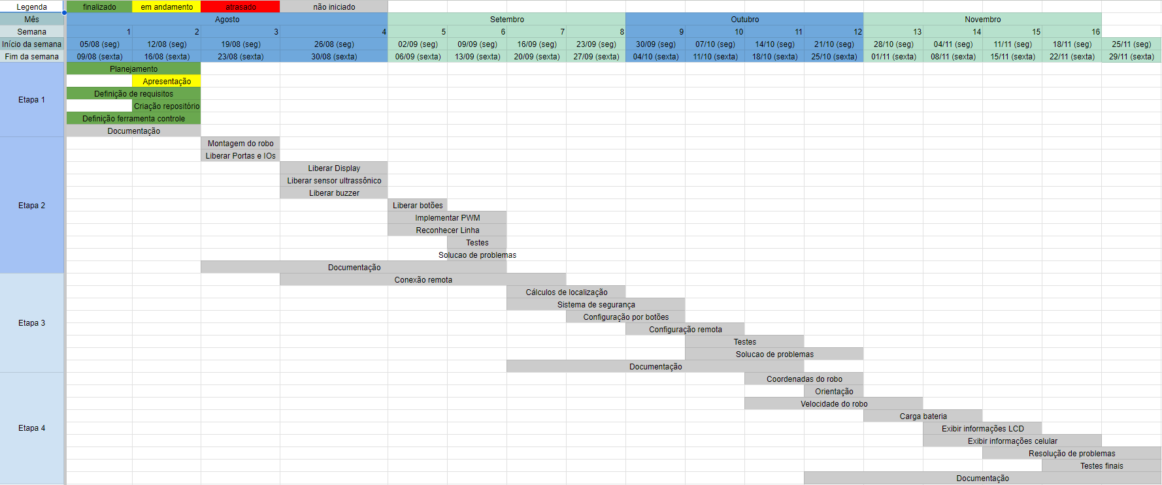
Cronograma

Slide 6
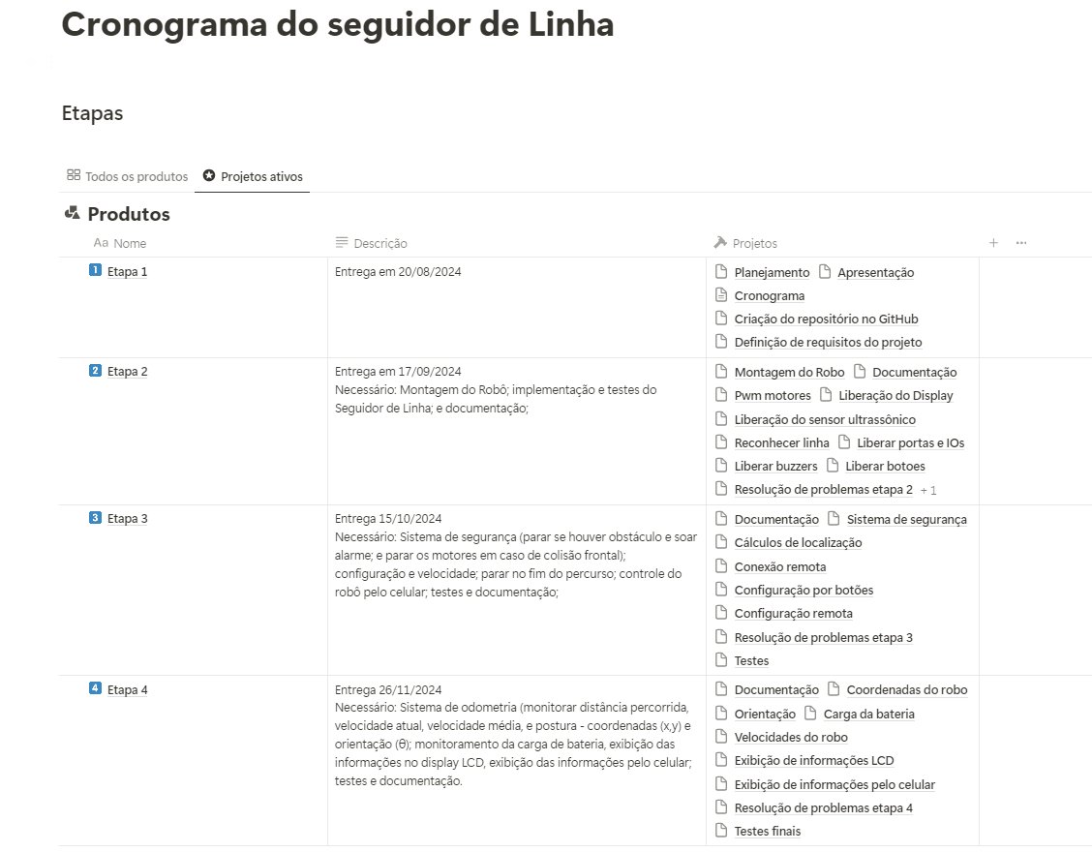
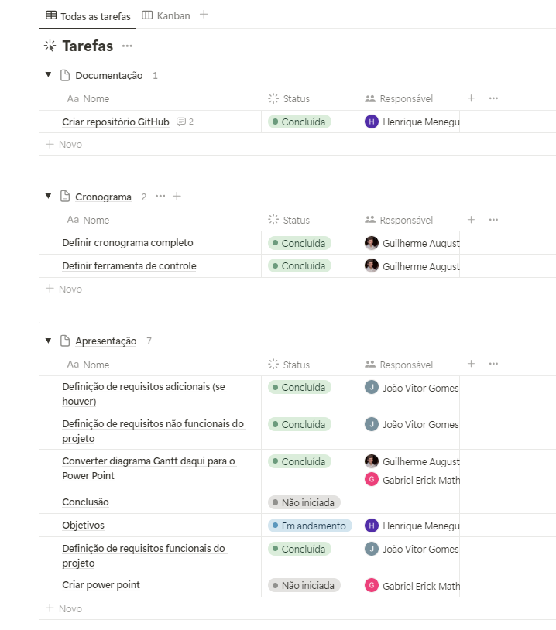
Ferramenta de controle - Notion

Slide 7
Organização do Grupo
 | Documentação | Versionamento | Conexão remota | Código | Testes | Controle tarefas
Gabriel |  |  |  | X | X | X
Guilherme |  |  |  | X | X | X
Henrique | X | X |  |  |  | X
Joao Vitor | X |  | X |  |  | X
Paulo | X |  | X |  |  | X

